Slide 1



进程控制块实验
2013.12.13
一些材料来自其他同行，在此感谢

Slide 2
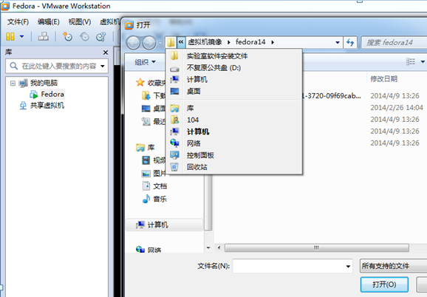
打开Linux虚拟机镜像，并运行
一些材料来自其他同行，在此感谢

Slide 3
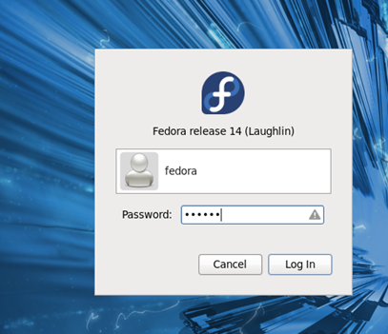

登录(pw:fedora)
一些材料来自其他同行，在此感谢

Slide 4
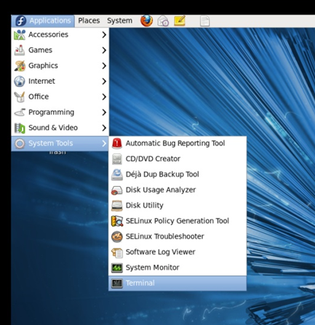
进入终端模式
一些材料来自其他同行，在此感谢

Slide 5
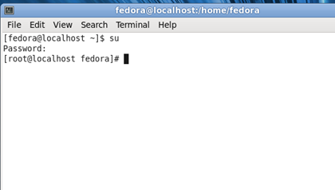
切换成root (pw:fedora)
一些材料来自其他同行，在此感谢

Slide 6
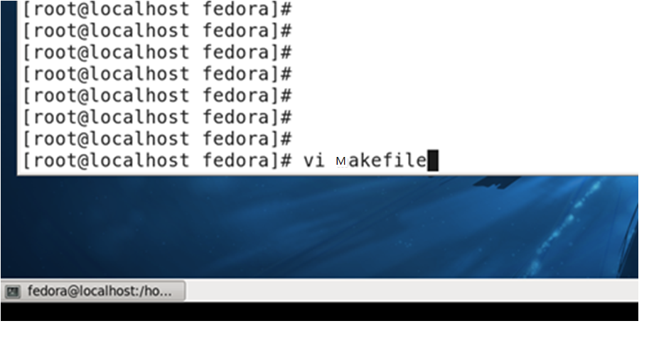
vi Makefile (注意首字母大写）
一些材料来自其他同行，在此感谢

Slide 7
Makefile(注意首字母大写）
obj-m := hello.o
KERNELBUILD :=/lib/modules/`uname -r`/build
default:
make -C $(KERNELBUILD) M=$(shell pwd) modules
clean:
rm -rf *.o *.ko *.mod.c .*.cmd .tmp_versions
一些材料来自其他同行，在此感谢

Slide 8
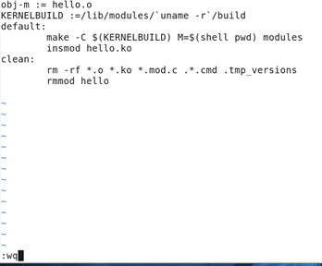
:wq 保存退出vi
一些材料来自其他同行，在此感谢

Slide 9
插入模块（运行初始函数）
insmod hello.ko
释放模块
rmmod hello
一些材料来自其他同行，在此感谢

Slide 10
hello.c
#include <linux/init.h>
#include <linux/module.h>
#include <linux/sched.h>
MODULE_LICENSE("Dual BSD/GPL");
static int hello_init(void) {
printk(KERN_ALERT "Hello kernel \n");
return 0;
}
static void hello_exit(void) {
printk(KERN_ALERT "Goodbye, cruel world\n");
}
module_init(hello_init);
module_exit(hello_exit);

Slide 11
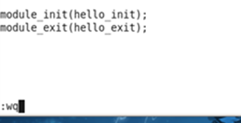
:wq 存盘退出vi
一些材料来自其他同行，在此感谢

Slide 12
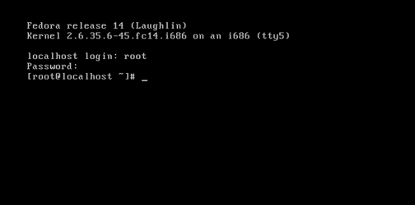
alt+ctrl+f5 切换到字符界面
一些材料来自其他同行，在此感谢

Slide 13
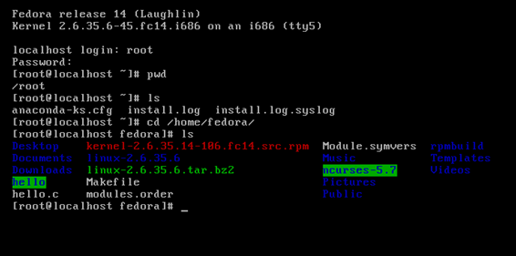
在这个目录下make
一些材料来自其他同行，在此感谢

Slide 14
插入模块（运行初始函数）
insmod hello.ko
释放模块
rmmod hello
一些材料来自其他同行，在此感谢

Slide 15
hello.c
#include <linux/init.h>
#include <linux/module.h>
#include <linux/sched.h>
MODULE_LICENSE("Dual BSD/GPL");
static int hello_init(void) {
printk(KERN_ALERT “pid=%i command=%s ",current->pid,current->comm);
printk(KERN_ALERT "\n");
int pid_no=current->pid;
struct task_struct * task=current;
for_each_process(task)
{
if(task->pid==pid_no) break;
printk(KERN_ALERT "process id = %d tpid= %d",(int)task->pid,(int)task->comm);
}
printk(KERN_ALERT "\n");
return 0;
}
static void hello_exit(void) {
printk(KERN_ALERT "Goodbye, cruel world\n");
}
module_init(hello_init);
module_exit(hello_exit);

Slide 16
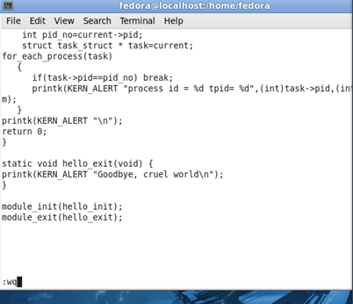
:wq 存盘退出vi
一些材料来自其他同行，在此感谢

Slide 17
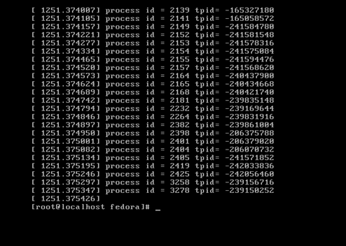
一些材料来自其他同行，在此感谢

Slide 18
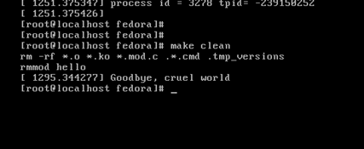
make clean 卸载模块
一些材料来自其他同行，在此感谢

Slide 19

alt+ctrl+f1 切换到图形界面
一些材料来自其他同行，在此感谢

Slide 20

谢谢！
一些材料来自其他同行，在此感谢

